Slide 1


Формирование выборок из цифровых библиотек и их исследование методами интеллектуального анализа данных
Ларчев Владислав
16.04.2022

Slide 2
Задача бинарной классификации научных статей
ИАД
НЕ ИАД

Slide 3
Формирование выборки

Slide 4
Изучены возможности выгрузки данных из цифровых библиотек
API и Парсинг
Изучены возможности по фильтрации данных (параметры запроса)
Использовались параметры в URL и логические операторы в запросе
Изучены подходы к добыче данных из цифровых библиотек
Использовалась сортировка по дате выхода (с её ограничением на 5 лет) и релевантности
Выбраны необходимые признаки описывающие статьи
Заголовок (title)
Ссылка (link)
Авторы (authors)
Дата выхода (date)
Аннотация (abstract)
Источник (source)
Реализована программа (парсер) для выгрузки данных из цифровых библиотек

Slide 5

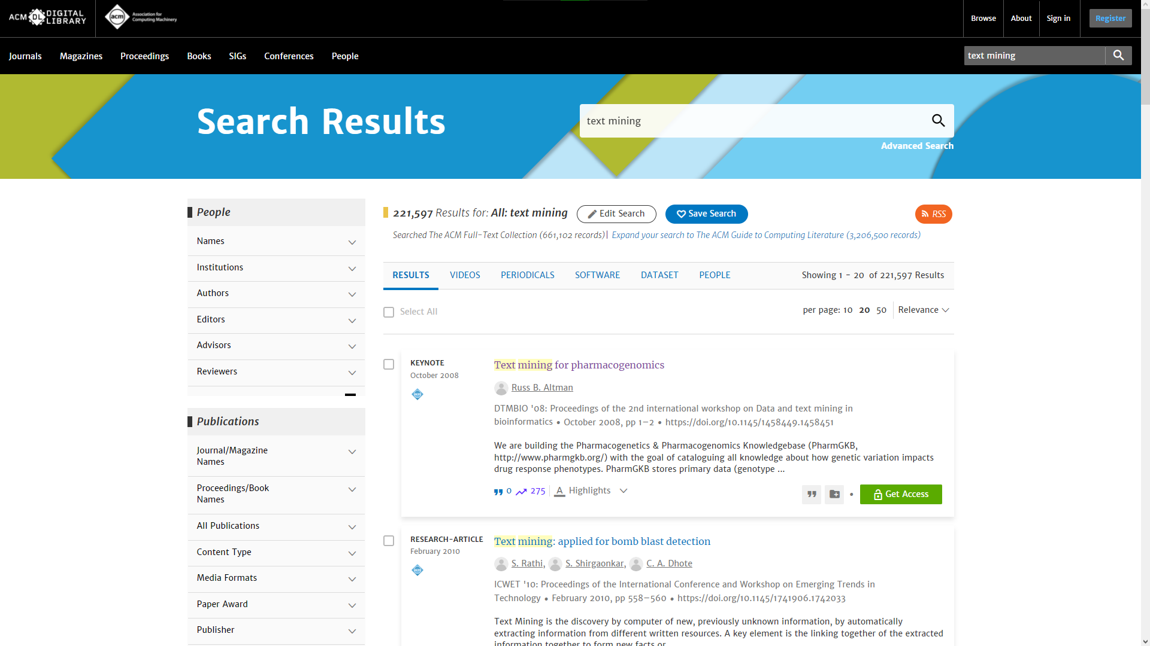
Есть расширенный поиск
Большое количество параметров URL
Большое количество статей
(имеется ограничение выдачи в 2000 статей)
Удобно парсить

Slide 6
Псевдогенеральная совокупность
2000 статей ИАД по запросу:
Text Mining, Clustering, Classification, Machine Learning, Data Mining
2400 статей НЕ ИАД по тематикам (по 400 в каждой):
Hardware Architecture
Software Engineering
Fuzzy Logic
Systems and Control
Databases
Computer Security

Slide 7
Формирование выборки
Использовался генератор случайных чисел
1700 статей ИАД
1700 статей НЕ ИАД с распределением по тематикам:
Hardware Architecture – 0.181
Software Engineering – 0.179
Fuzzy Logic – 0.165
Systems and Control – 0.162
Databases – 0.161
Computer Security – 0.152

Slide 8
Проведена предварительная обработка данных
лемматизация
удаление стоп-слов
tfc – взвешивание
бинарное кодирование меток классов (0 – ИАД, 1-НЕ ИАД)
Проведено отсечение низкочастотных терминов
для начала были отсечены одночастотные слова

Slide 9
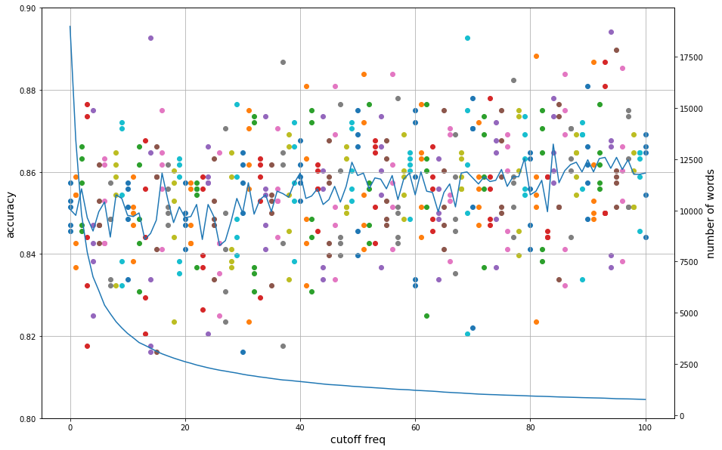
График точность, количество слов – частота отсечения
Для классификации была выбрана частота отсечения – 11
Количество оставшихся слов – 3772

Slide 10
Визуализация данных

Slide 11
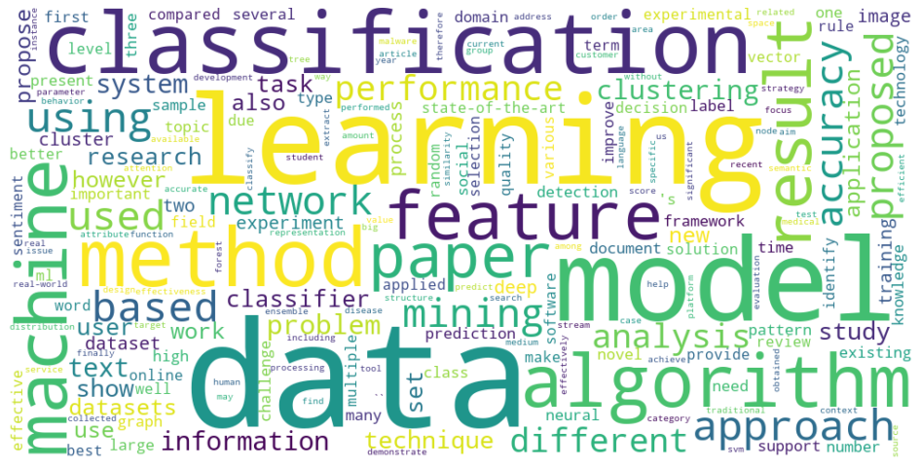
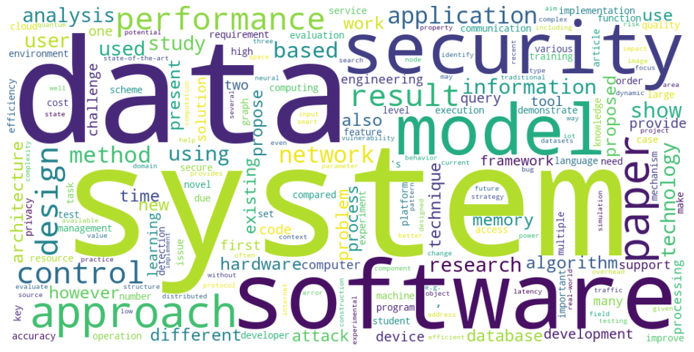
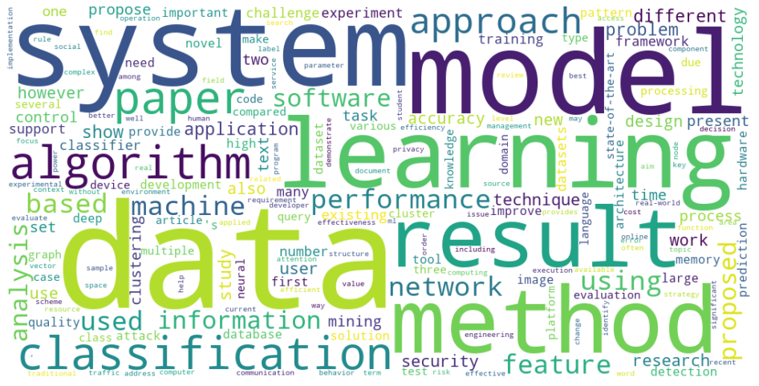
ИАД
НЕ ИАД
ЧАСТОТА
ОБЩИЙ

Slide 12
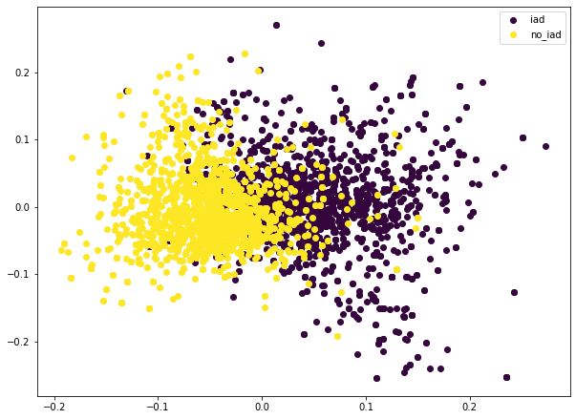
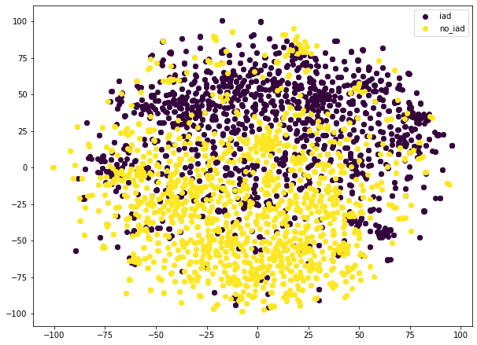
PCA
T-SNE

Slide 13
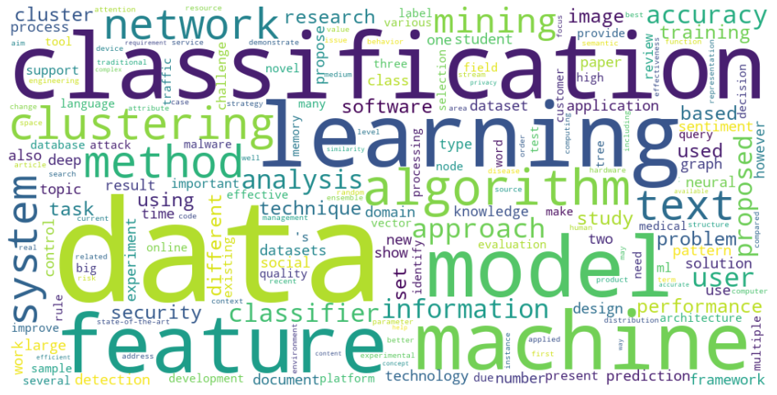

ИАД
НЕ ИАД
TFC
ОБЩИЙ

Slide 14
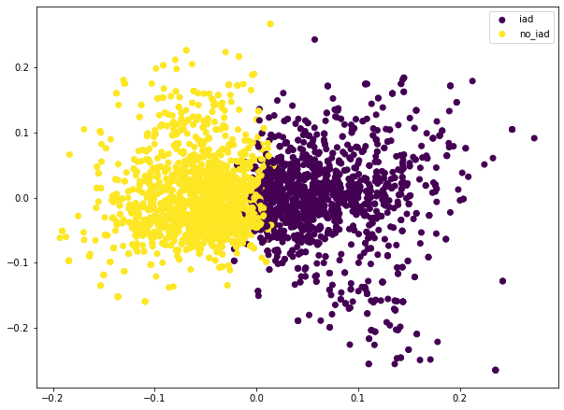
Проведена кластеризация данных методом K-Средних
K-Средних
PCA
Количество совпадений: ИАД – 1307, НЕ ИАД – 1527, ОШИБКИ – 502

Slide 15
Классификация

Slide 16
Проведено разбиение выборки на тренировочную и тестовую части в соотношении 70/30 %
В качестве моделей для обучения выступали:
Случайный лес
Логистическая регрессия
K-ближайших соседей
Произведён поиск гиперпараметров по сетке

Slide 17
Случайный лес
количество деревьев – 115
максимальная глубина – 45
минимальное количество элементов в листе – 3
минимальное количество элементов для разделения – 11
Логистическая регрессия
L2 регуляризация
коэффициент регуляризации – 0.1
алгоритм оптимизации – квазиньютоновский метод
K-ближайших соседей
число соседей – 201
метрика – косинусное расстояние
взвешивание - расстояние

Slide 18
Случайный лес
Acc – 0.939 0.954 0.931 0.941 0.943
Prec - 0.973 0.991 0.953 0.965 0.958
Recall - 0.905 0.917 0.91 0.918 0.93
F1_micro - 0.939 0.954 0.931 0.941 0.943
Логистическая регрессия
Acc – 0.945 0.956 0.916 0.952 0.935
Prec - 0.946 0.959 0.904 0.951 0.931
Recall - 0.946 0.9545 0.934 0.955 0.942
F1_micro - 0.943 0.956 0.924 0.954 0.933
K-ближайших соседей
Acc – 0.914 0.941 0.927 0.935 0.922
Prec - 0.943 0.978 0.964 0.953 0.929
Recall - 0.884 0.905 0.888 0.918 0.918
F1_micro - 0.914 0.94 0.926 0.935 0.922

Slide 19
Сводка результатов случайного леса на тестовой части выборки
precision recall f1-score support
0 0.91 0.95 0.93 533
1 0.95 0.90 0.92 487
accuracy 0.93 1020
macro avg 0.93 0.93 0.93 1020
weighted avg 0.93 0.93 0.93 1020

Slide 20
Сводка результатов логистической регрессии на тестовой части выборки
precision recall f1-score support
0 0.94 0.91 0.92 533
1 0.91 0.93 0.92 487
accuracy 0.92 1020
macro avg 0.92 0.92 0.92 1020
weighted avg 0.92 0.92 0.92 1020

Slide 21
Сводка результатов K-ближайших соседей на тестовой части выборки
precision recall f1-score support
0 0.89 0.94 0.92 533
1 0.93 0.87 0.90 487
accuracy 0.91 1020
macro avg 0.91 0.91 0.91 1020
weighted avg 0.91 0.91 0.91 1020

Slide 22
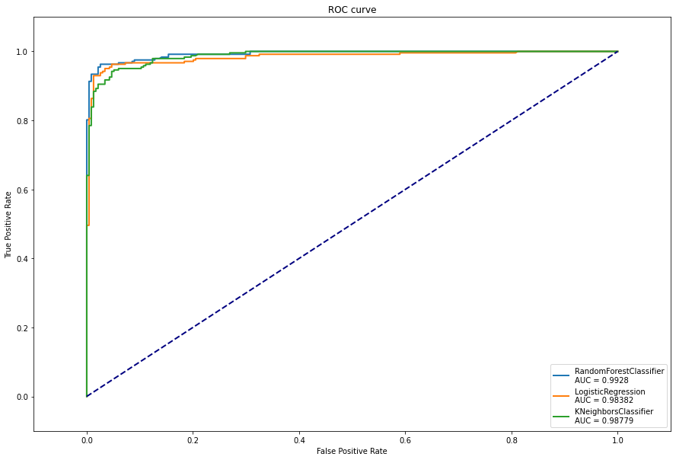

Slide 23
Спасибо за внимание

